Slide 1
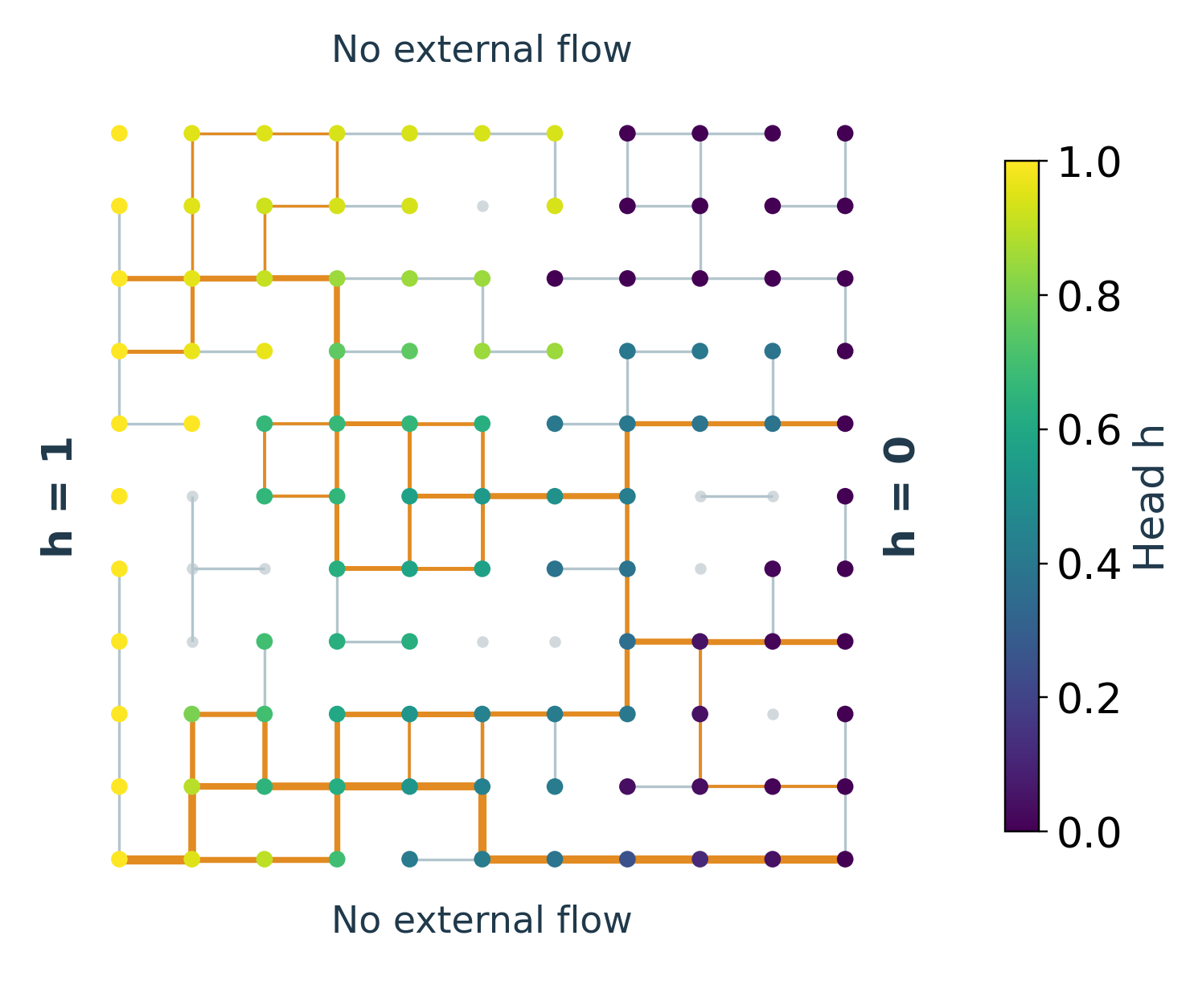
01 / THE PROBLEM
Flow through a random network
A simplified fracture network
25 × 25 nodes; 1,200 potential links.
A fixed driving force
Left head = 1; right head = 0. No external flow at top or bottom.
What do we want to predict?
Total flow and effective conductance: G_eff = Q_total / Δh.
Dimensionless model • Illustration uses 11 × 11 nodes for clarity.
1
Notes:
در این پروژه، سنگ شکسته را با یک شبکه ساده نمایش دادم. اختلاف هد چپ و راست، جریان ایجاد می‌کند؛ بالا و پایین جریان خارجی ندارند. هدفم محاسبه جریان کل و رسانایی مؤثر شبکه است.

Slide 2
02 / MODEL AND SOLUTION
From uncertain links to a flow prediction
01 Connectivity
02 Link conductance
One global p per network:
p ∼ Uniform(0.5 − δ, 0.5 + δ).
Each link is active with probability p.
Active links: ln(g) ∼ Normal(0, σ²).
Inactive links: g = 0.
Larger σ means greater heterogeneity.
03 Solve node heads
04 Compute the output
Find spanning components.
Enforce flow balance at free nodes:
Σⱼ gᵢⱼ(hᵢ − hⱼ) = 0.
Solve the sparse linear system for all unknown heads together.
Then calculate link flows and G_eff.
δ controls uncertainty in connectivity; σ controls spread in log-conductance.
2
Notes:
برای هر شبکه ابتدا یک احتمال اتصال انتخاب کردم و لینک‌ها را فعال یا غیرفعال کردم. رسانایی لینک‌های فعال هم تصادفی است. سپس هد همه گره‌های مجهول را هم‌زمان از بقای جریان حل کردم و جریان‌ها را به دست آوردم.

Slide 3
03 / PHYSICAL VERIFICATION
Does the numerical solution obey physics?
Internal conservation
Inlet–outlet balance
Maximum node residual
2.75 × 10⁻¹³
Σⱼ Qᵢⱼ ≈ 0
Maximum relative mismatch
7.91 × 10⁻¹²
Q_in ≈ Q_out
Energy consistency
Head bounds
Maximum absolute discrepancy
2.41 × 10⁻¹³
Σₑ gₑ(Δhₑ)² ≈ Q_in × Δh
0 ≤ h ≤ 1, within roundoff.
Maximum excess above 1:
4.66 × 10⁻¹⁴
1,000 independent random networks • float64 • Floating, undefined heads excluded from bounds.
3
Notes:
روی هزار شبکه مستقل، چهار بررسی فیزیکی انجام دادم: بقای جریان گره‌ها، برابری ورودی و خروجی، تساوی انرژی و کران هد. خطاها در حدود دقت محاسباتی بودند. این بررسی‌ها صحت حل عددی را نشان می‌دهند.

Slide 4
04 / ANALYTICAL BENCHMARKS
Does the solver reproduce known answers?
Uniform grid
Series and parallel paths
Exact: G = g n / (n − 1).
Linear head profile also verified.
4 sizes × 3 conductances.
Series: G = 1 / Σ(1/g).
Parallel: branch conductances add.
Both agree with analytical answers.
Disconnected network
Scaling and monotonicity
A complete vertical cut removes
every spanning path.
Computed conductance: exactly zero.
G(3g) = 3G(g).
Increasing edge conductances
never reduced G in 12 test cases.
39 recorded benchmark / invariant checks: all passed • Original automated suite: 24 tests.
4
Notes:
برای بررسی مستقل، مسئله‌هایی با جواب معلوم هم حل کردم: شبکه یکنواخت، مسیر سری و موازی و قطع کامل شبکه. مقیاس‌پذیری و یکنوایی هم بررسی شدند. هر ۳۹ مورد ثبت‌شده موفق بود؛ این تعداد با ۲۴ آزمون خودکار اولیه فرق دارد.

Slide 5
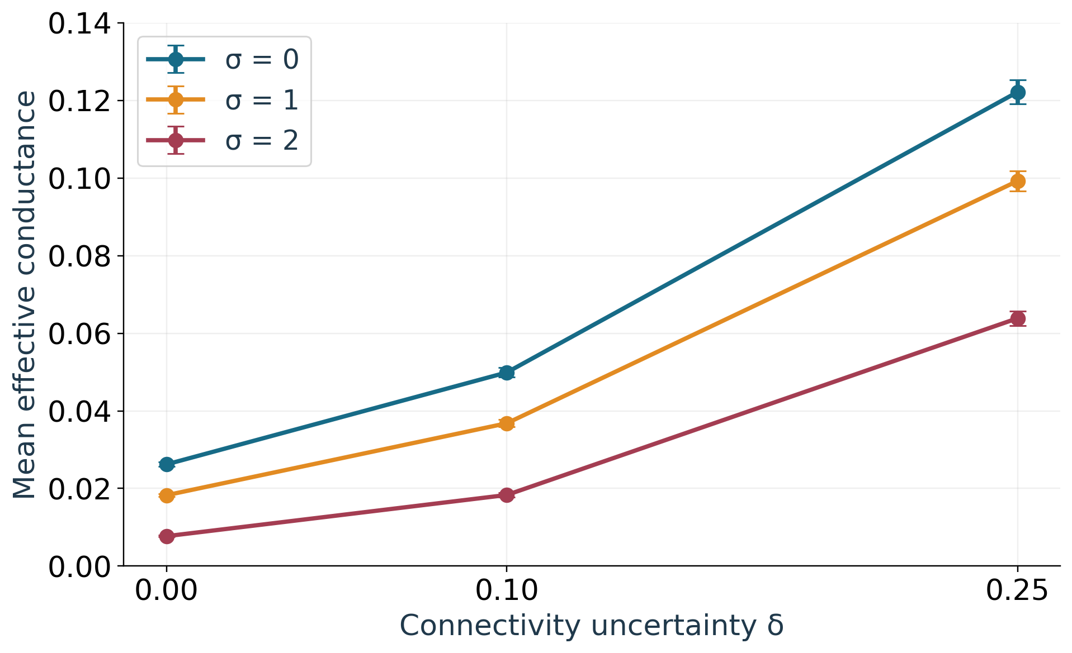
05 / UNCERTAINTY ANALYSIS
How do uncertainties change the mean flow?
Wider connectivity uncertainty
At σ = 1, mean G increases
0.0183 → 0.0992 as δ: 0 → 0.25.
More heterogeneous conductance
At fixed δ, mean G decreases
as σ increases in these scenarios.
Why this happens
Connectivity has a nonlinear response.
Weak links can become bottlenecks.
9 scenarios × 10,000 realizations • Error bars: Monte Carlo 95% confidence intervals.
5
Notes:
در هرکدام از ۹ سناریو، ده هزار شبکه ساختم. با افزایش دلتا، میانگین رسانایی بیشتر شد، چون سود شبکه‌های پراتصال از افت شبکه‌های کم‌اتصال بیشتر بود. با افزایش سیگما، لینک‌های ضعیف‌تر گلوگاه ایجاد کردند و میانگین کاهش یافت. این نتایج برای دامنه بررسی‌شده هستند.

Slide 6
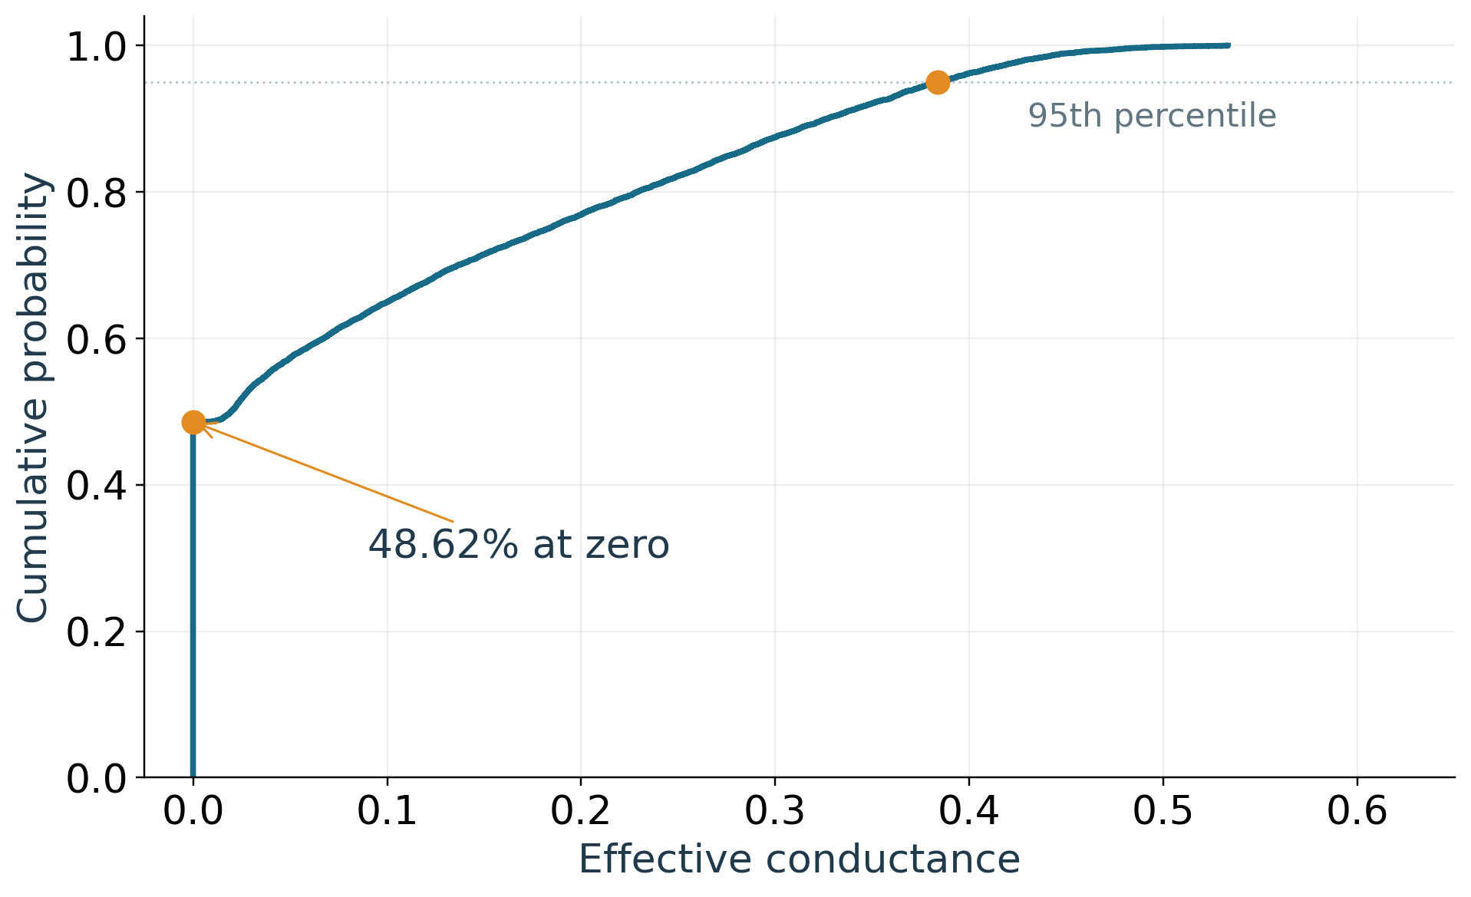
06 / UNCERTAINTY ANALYSIS
The mean alone hides the output distribution
Almost half have no flow
48.62% of realizations have G = 0.
A broad positive component
Mean = 0.0992
Median = 0.0195
95th percentile = 0.3838
Report both parts
Connection probability and positive-flow magnitude answer different questions.
Reference scenario: δ = 0.25, σ = 1 • A mixed distribution: an atom at zero plus positive values.
6
Notes:
در سناریوی مرجع، حدود ۴۹ درصد شبکه‌ها اصلاً جریان نداشتند. بقیه، جریان‌های مثبت با پراکندگی زیاد داشتند؛ برای همین میانگین و میانه خیلی متفاوت‌اند. پس فقط یک میانگین کافی نیست و باید احتمال صفر و صدک‌های توزیع را هم گزارش کنیم.

Slide 7
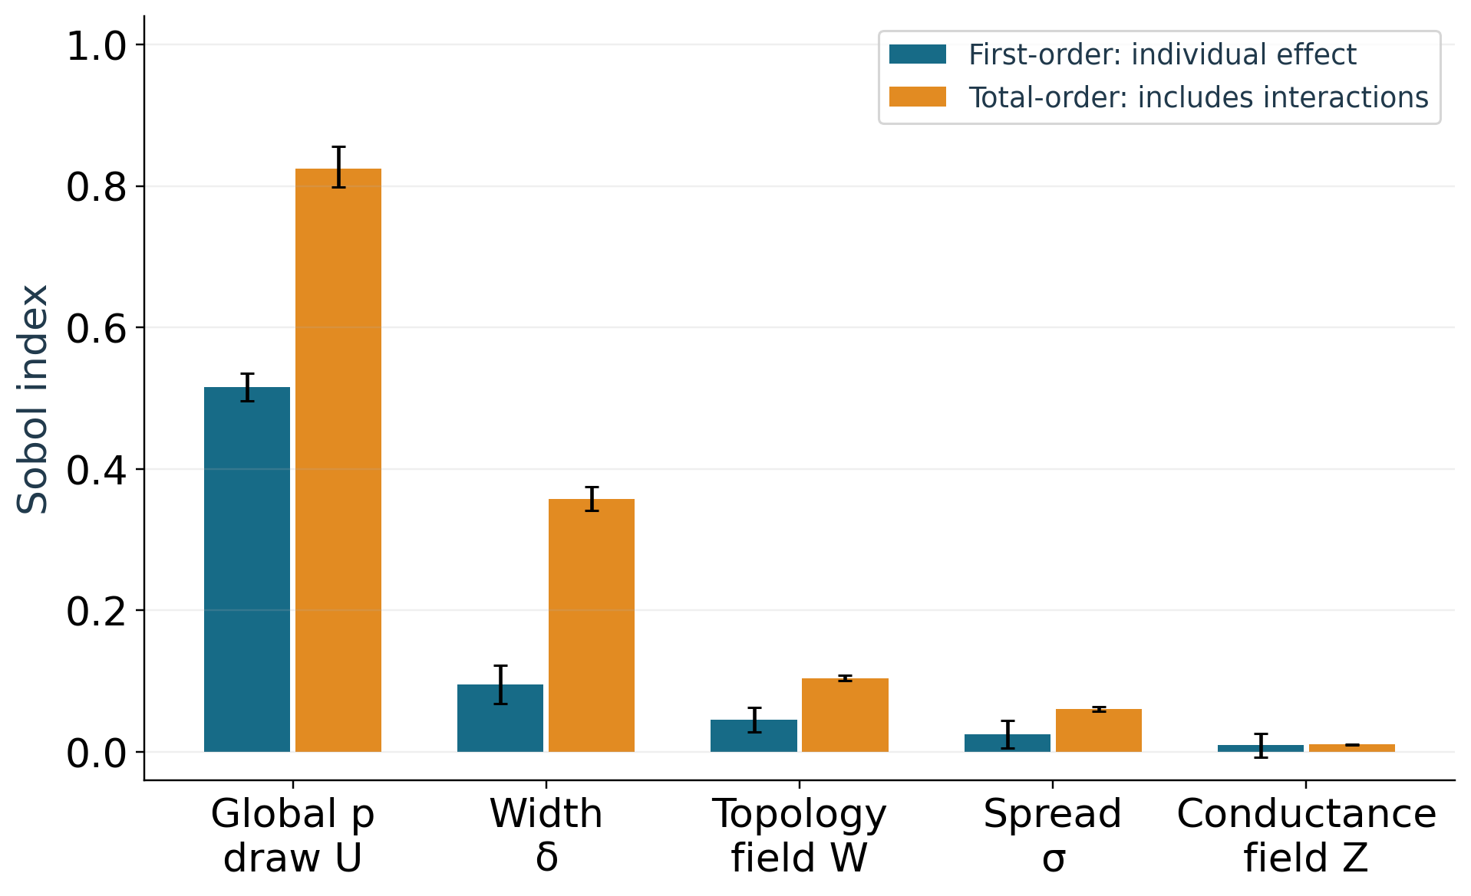
07 / SENSITIVITY ANALYSIS
Connectivity is the dominant uncertain influence
Method: grouped Sobol / Jansen
Global variance-based analysis.
First-order: individual effect.
Total-order: includes interactions.
Connectivity dominates
Global p draw U: total index 0.825.
δ: first 0.096, total 0.358.
Interactions matter
δ has a much larger total effect.
Total indices overlap; do not add them.
p = 0.5 + δU; independent groups δ, σ, U, W, Z • 16,384 base pairs • 1,000 bootstrap resamples.
7
Notes:
برای پیدا کردن عامل‌های مهم از Sobol استفاده کردم، چون اثرها غیرخطی و ترکیبی‌اند. آبی اثر مستقل و نارنجی اثر همراه با برهم‌کنش‌هاست. اتصال عامل غالب بود. فاصله زیاد دو میله دلتا نشان می‌دهد اثر آن با بقیه ورودی‌ها ترکیب می‌شود. رتبه‌بندی به دامنه ورودی‌ها وابسته است.

Slide 8
08 / DISCUSSION
What we learned — and how to extend the model
01 Main finding: connectivity
02 Main finding: distribution
Connection structure and its interactions
dominate output variability
over the selected input ranges.
Mean conductance is not enough.
Report zero-flow probability,
conditional flow and an upper quantile.
03 Model limitations
04 Toward realistic fractured rocks
Regular 2D geometry; steady linear flow.
Exploratory priors; finite-size effects.
No geological field calibration.
Use 3D discrete fracture networks,
aperture-based conductance and correlation.
Calibrate with head, flow or tracer data.
Numerical verification establishes implementation correctness; it does not establish field prediction accuracy.
8
Notes:
چهار پیام اصلی این است: اتصال مهم‌ترین عامل بود؛ میانگین به‌تنهایی کافی نیست؛ مدل ساده، دوبعدی و کالیبره‌نشده است؛ و برای سنگ واقعی باید هندسه شکستگی سه‌بعدی، رابطه رسانایی با بازشدگی و داده میدانی اضافه شود.

